Slide 1
Вдовин Павел Олегович
Содержание углекислого газа в помещениях лицея
Научный руководитель:
Полежаева Марина Дмитриевна,
учитель химии высшей квалификационной категории

Slide 2
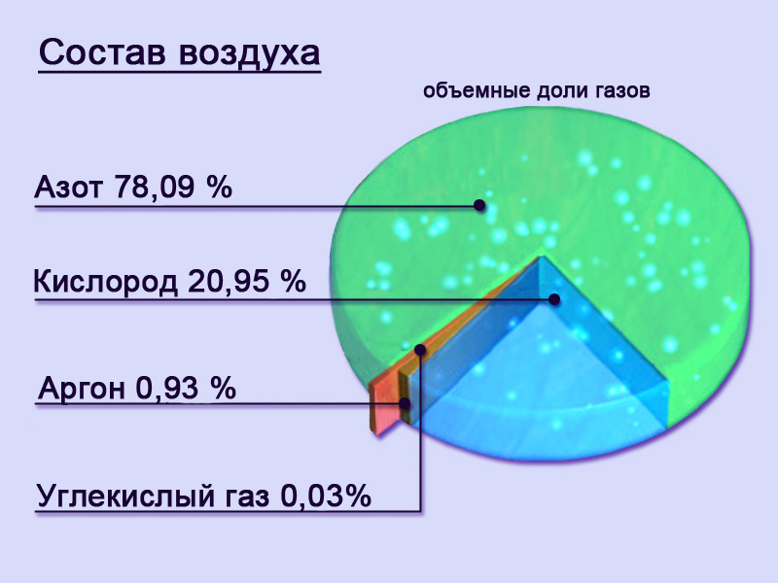
Введение

Slide 3
Актуальность: углекислый газ является токсичным для человека даже в относительно низких концентрациях и требует постоянного контроля, в том числе и в школьных помещениях.
Гипотеза: если в течение занятия не проветривать кабинет, то повысится уровень углекислого газа. Чем больше будет углекислого газа в воздухе, тем сложнее будет сосредоточиться и справиться с учебной нагрузкой.

Slide 4
Задачи:
на основе изученной литературы и выбранной методики определить содержание углекислого газа в кабинетах биологии, химии и в рекреации второго этажа лицея;
провести обработку и интерпретацию полученных результатов;
разработать рекомендации для учащихся и педагогов лицея по улучшению качества воздуха помещений.

Slide 5
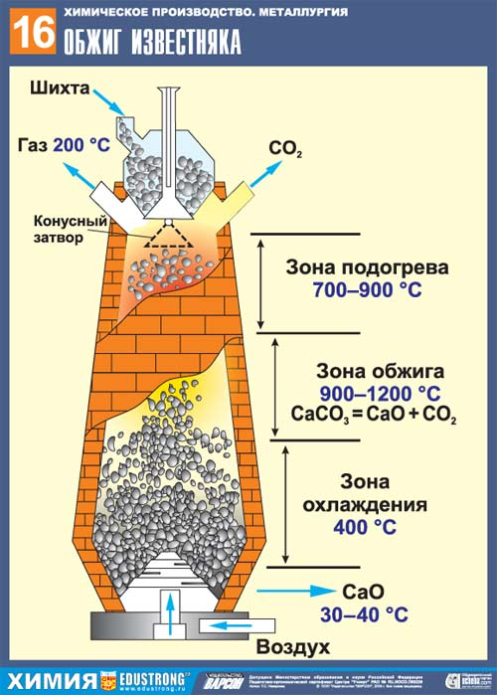
Получение
1) Обжиг известняка:
CaCO₃ = CaO + CO₂
2) Воздействие сильных кислот на карбонаты и гидрокарбонаты:
CaCO₃ + 2HCl = CaCl₂ + H₂O + CO₂,
NaHCO₃ + HCl = NaCl + H₂O + CO₂

Slide 6
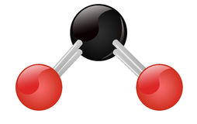
Оксид углерода (IV) – углекислый газ (СО₂):
Газ без цвета и запаха
Температура сублимации -78 °С
Мало растворим в воде (1 объем углекислого газа в одном объеме воды при 15 °С)
C
O
O

Slide 7
Влияние углекислого газа на организм человека
Уровень СО₂, % | Физиологические проявления
Атмосферный воздух 0,038-0,04 | Идеальный для здоровья и хорошего самочувствия
0,04-0,06 | Нормальное количество воздуха. Рекомендовано для детских комнат, спален, офисных помещений, школ и детских садов
0,06-0,1 | Появляются жалобы на качество воздуха. У людей, страдающих астмой, могут учащаться приступы
Выше 0,1 | Общий дискомфорт, слабость, головная боль, концентрация внимания падает на треть, растёт число ошибок в работе. Может привести к негативным изменениям в крови, также могут появиться проблемы с дыхательной и кровеносной системой
Выше 0,2 | Количество ошибок в работе сильно возрастает, 70% сотрудников не могут сосредоточиться на работе.

Slide 8
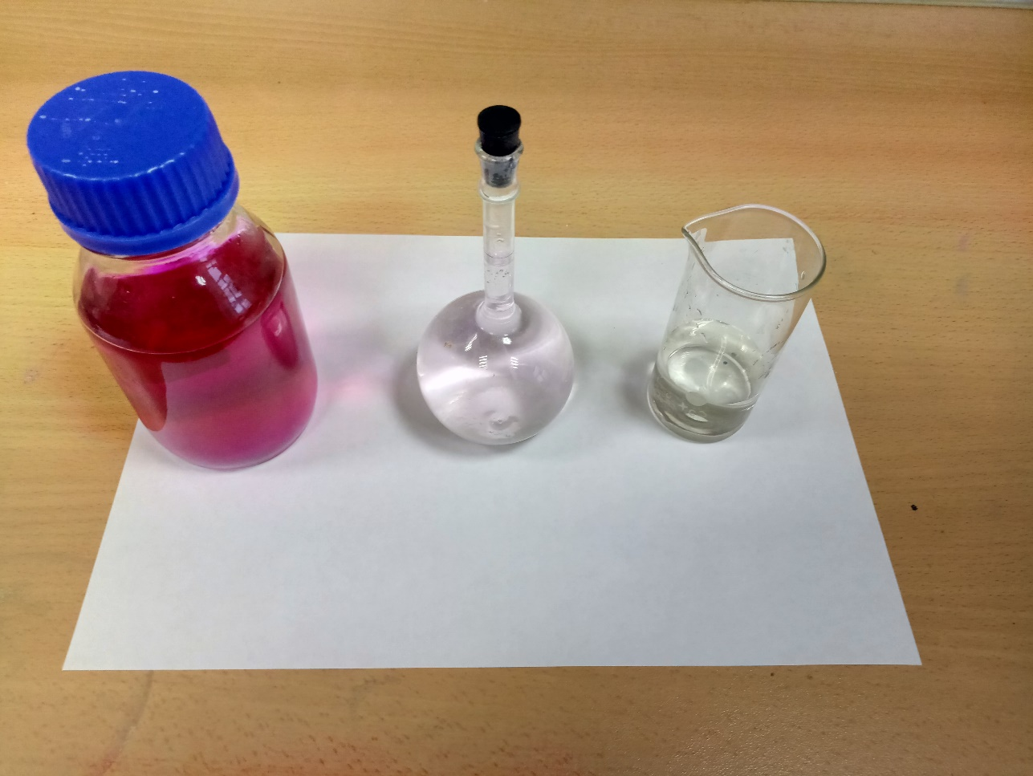
Методика определения содержания углекислого газа в помещениях лицея:

Slide 9
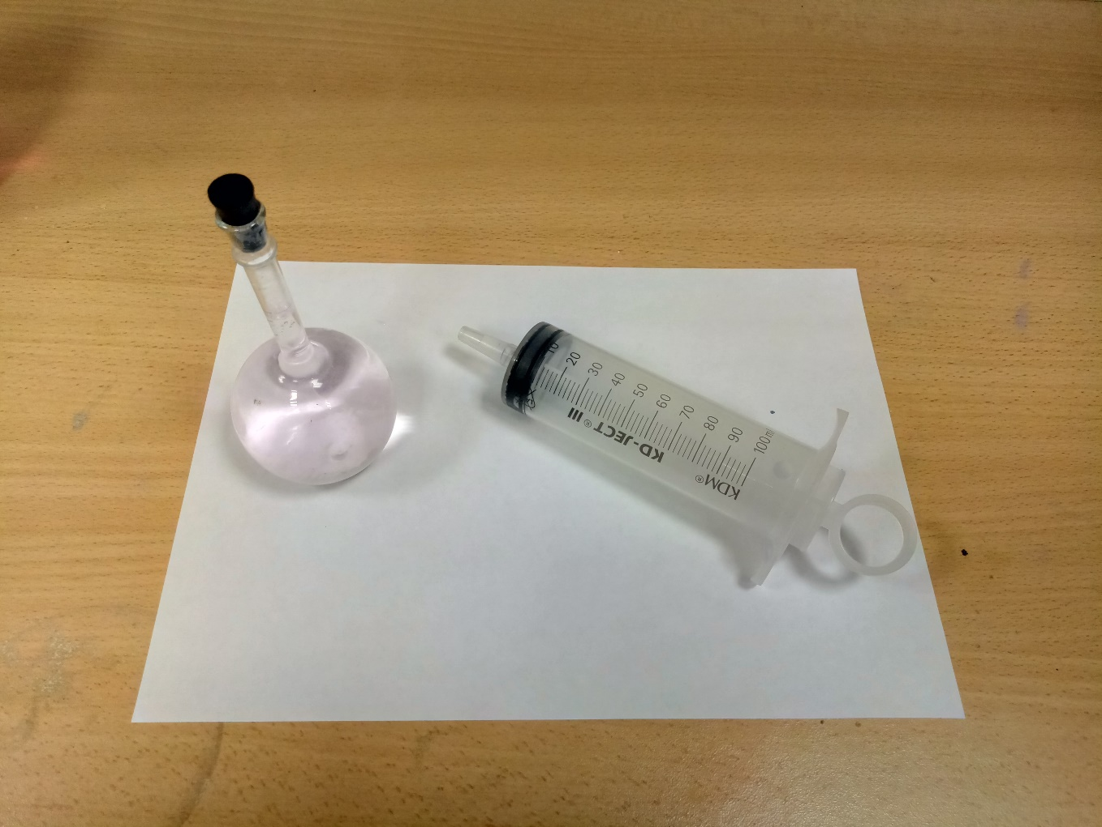

Slide 10
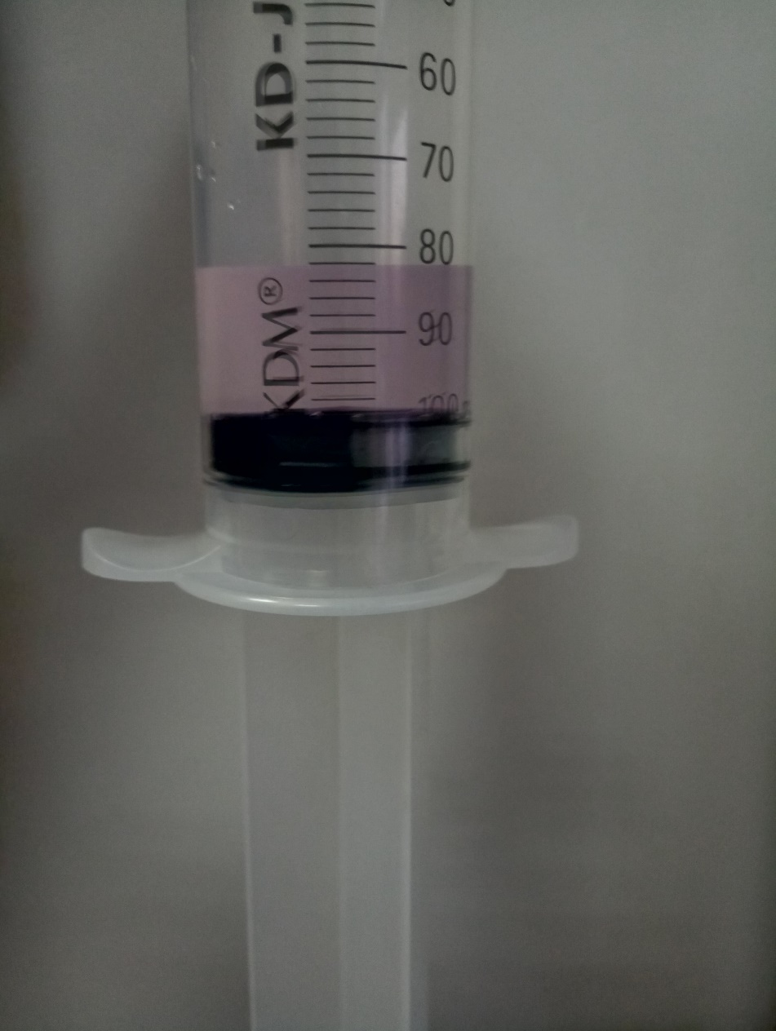

Slide 11
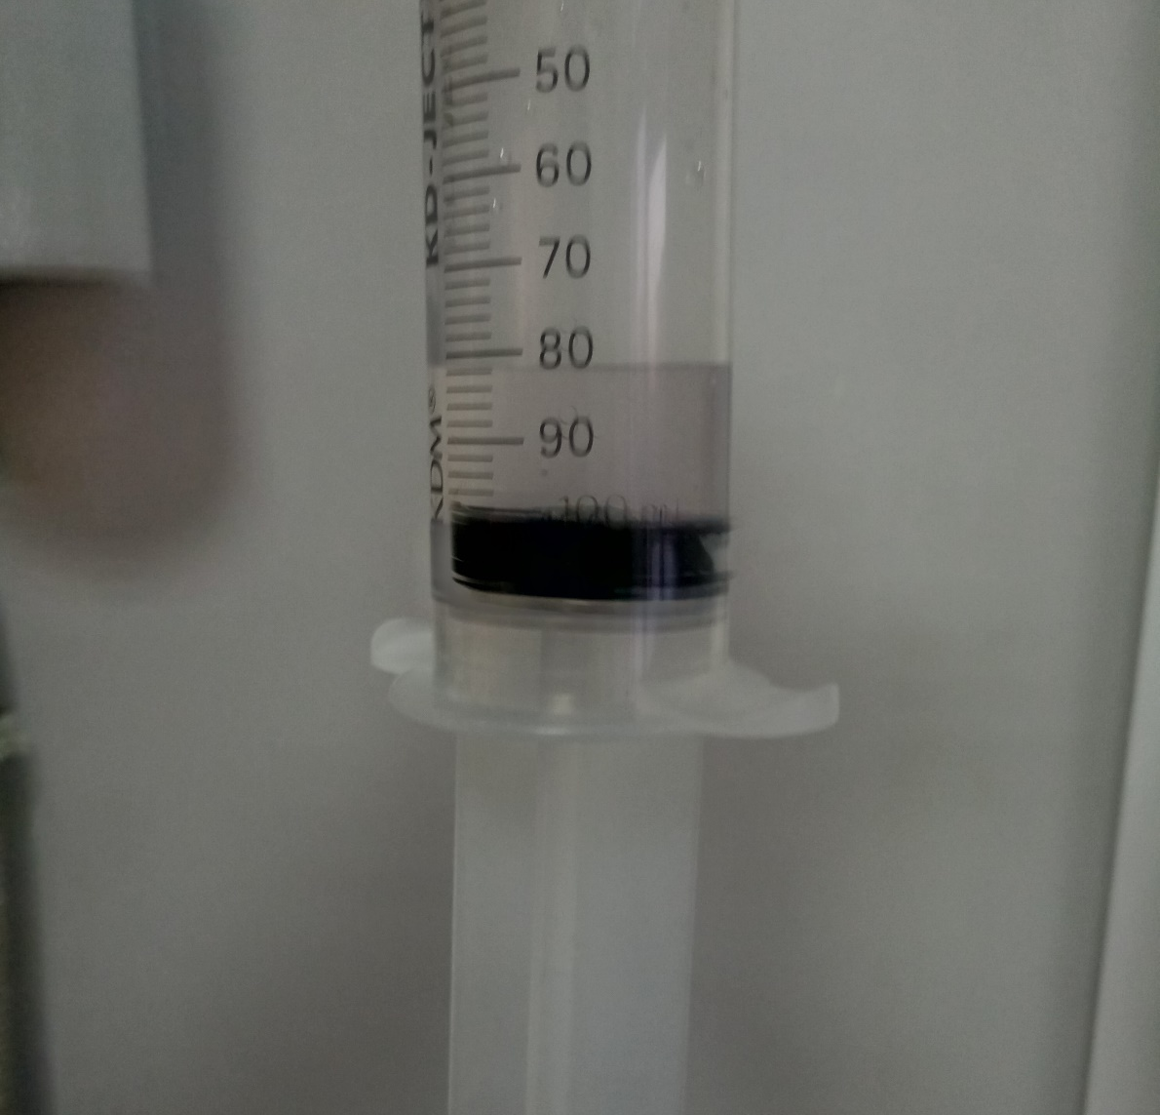

Slide 12
Объем воздуха, мл. | Концентр. СО₂ (%) | Объем воздуха, мл. | Концентр. СО₂ (%) | Объем воздуха, мл. | Концентр. СО₂ (%)
80 | 0,32 | 330 | 0,116 | 410 | 0,084
160 | 0,208 | 340 | 0,112 | 420 | 0,080
200 | 0,182 | 350 | 0,108 | 430 | 0,076
240 | 0,156 | 360 | 0,104 | 440 | 0,070
260 | 0,144 | 370 | 0,100 | 450 | 0,066
280 | 0,136 | 380 | 0,096 | 460 | 0,060
300 | 0,128 | 390 | 0,092 | 470 | 0,056
320 | 0,120 | 400 | 0,088 | 480 | 0,052

Slide 13

Определение содержания углекислого газа(в %)
Расчёты велись по формуле $X= \frac{0,04∗N}{Ni}$ (%),
где N–число подач шприцем воздуха открытой атмосферы;
Ni- число подач шприцем воздуха закрытого помещения;
0,04% - содержание углекислого газа в воздухе.

Slide 14
 | Суббота |  | Понедельник |  | Вторник
 | Объём воздуха мл. | Концентрация СО₂(%) | Объём воздуха мл. | Концентрация СО₂(%) | Объём воздуха мл. | Концентрация СО₂(%)
Атмосферный воздух | 420 | 0,080 | 400 | 0,088 | 380 | 0,096
До проветривания (каб. биологии) | 220 | 0,076 | 200 | 0,08 | 200 | 0,076
После проветривания(каб. биологии) | 280 | 0,06 | 260 | 0,062 | 260 | 0,058
После сквозного проветривания (каб. биологии) | 320 | 0,052 | 300 | 0,053 | 280 | 0,054
После урока (каб. биологии) | 80 | 0,21 | 80 | 0,2 | 80 | 0,18
Рекреация 2 этаж | 160 | 0,105 | 120 | 0,133 | 120 | 0,147
До проветривания (каб. химии) | 240 | 0,07 | 240 | 0,067 | 220 | 0,069
После проветривания (каб. химии) | 400 | 0,042 | 400 | 0,04 | 360 | 0,042
После сквозного проветривания (каб. химии) | 420 | 0,04 | 400 | 0,038 | 380 | 0,04
После урока (каб. химии) | 80 | 0,21 | 80 | 0,2 | 80 | 0,19

Slide 15
Социологический опрос
Меняется ли Ваше самочувствие после проведения занятия в непроветриваемом кабинете?
Если Ваше самочувствие меняется, то в худшую или в лучшую сторону?
Отметьте время начала появления изменений самочувствия:
0-10 минут
10-20 минут
20-30 минут
Какие изменения самочувствия Вы почувствовали (головная боль, сонливость, усталость, потеря концентрации внимания)?

Slide 19
Выводы
Наибольшее содержание углекислого газа в учебные дни наблюдается в помещениях, в которых происходит образовательный процесс.
Если учитель следит за воздушным режимом и регулярно проветривает помещение, то концентрация углекислого газа в начале урока наименьшая и не превышает гигиенический норматив;
Повышенная концентрация углекислого газа в рекреации 2-го этажа во время перемены связана с большим количеством учащихся. Но, концентрация углекислого газа в рекреации ниже, чем в учебных кабинетах, что может быть связано с большим числом зеленых растений и непродолжительным временем пребывания в ней обучающихся;

Slide 20
Рекомендации
После окончания занятий необходимо проводить сквозное длительное проветривание учебных кабинетов;
Во время проведения занятия необходимо держать окна в режиме проветривания в течение всего урока или проветривать кабинет через каждые 15-20 минут;
Углекислый газ можно удалять из воздуха помещения специальными приборами - абсорберами (поглотителями);

Slide 21
Спасибо за внимание!

Slide 22
Вдовин Павел Олегович
Содержание углекислого газа в помещениях лицея
Научный руководитель:
Полежаева Марина Дмитриевна,
учитель химии высшей квалификационной категории

